Slide 1
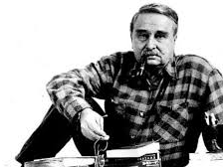
Мілорад Павич

Slide 2
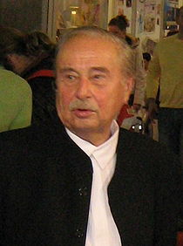
Дата народження: 15 жовтня 1929
Місце народження: Белград
Дата смерті: 30 листопада 2009
Місце смерті: Белград
Національність: серб
Громадянство: Сербія Рід діяльності: письменник, історик, літературознавець, перекладач
Мілорад Павич, 2007

Slide 3
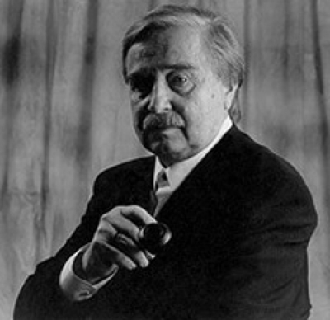
Мілорад Павич народився 15 жовтня 1929 року в Белграді. Його батько був скульптором і походив з інтелігентної сім'ї, мати викладала філософію і була знавцем сербського фольклору. Писати Павич почав з раннього віку .
Дитинство Павича прийшлося на німецьку окупацію. Переживши два бомбардування Белграда, при яких загинули 25 тисяч чоловік, письменник одного разу мало не загинув від рук німецьких солдат: його зупинив патруль, але крім учнівського квитка ніяких документів у 15-річного Павича не було. Лише завдяки зусиллям батька, який трохи знав німецьку і зумів порозумітися з солдатами, Павича не розстріляли.

Slide 4
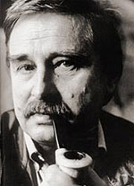
У 1953 році Павич закінчив філософський факультет Белградського університету, а потім отримав докторський ступінь у Загребському університеті. Незважаючи на те, що Павич не залишав письменництва, за родом діяльності він залишався вченим, літературознавцем, журналістом, перекладачем і викладачем — ким завгодно, але не письменником.
У світову літературу Павич увійшов завдяки роману «Хозарський словник», що вийшов в 1984 році. Цей роман, перший для письменника, став європейським відображенням магічного реалізму Критики, на звали Павича першим письменником XXI століття.

Slide 5
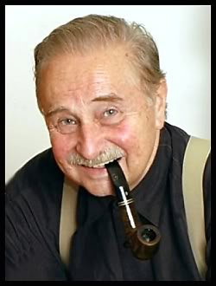
Письменника вважають одним з найяскравіших представників постмодернізму і магічного реалізму XX століття. Свій найбільш знаменитий роман «Хозарський словник», який Павич видав 1984 року, приніс авторові всесвітню відомість. Серед інших його творів — «Пейзаж, намальований чаєм», «Ящик для письмового приладдя», «Зоряна мантія» та інші. Свою останню книгу, «Мушка», письменник видав в 2009 році.Твори письменника перекладено 30 мовами.
М.Павич викладав у багатьох європейських університетах (в Парижі, Відні, Фрайбурзі, Реґензбурзі, Белграді), переклав сербською Байрона і Пушкіна, був номінований на Нобелівську премію в галузі літератури у 2004 році.
Перший голова Товариства сербсько-української дружби.

Slide 6
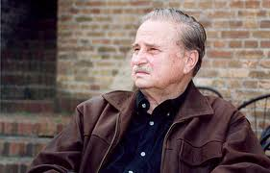
У своїх творах Павич змішував сон з дійсністю, не намагався робити між ними відмінностей і в цьому залишився неперевершений.
Був одружений з Ясміною Михайлович, письменницею й літературним критиком.
Помер у віці 80 років від інфаркту міокарда.

Slide 7
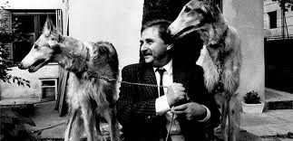
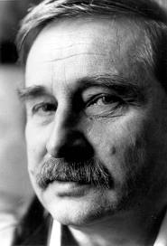
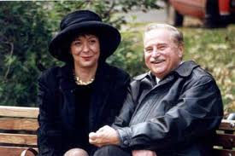

Slide 8
Показавши внутрішні зміни головної героїні, Милорад Павич підвів читача до думки, що якщо хочеш щасливо жити, будувати й володіти храмом (домом, палацом) на землі, то треба прагнути до моральної чистоти — будувати храм на небі.
В центрі оповідання Милорада Павича «Дамаскін» проблема духовності і «необхідності сходження драбиною» духовного самовдосконалення людини, проблема гріха й спокути за нього. Ці проблеми розкривалися у оповіданні на прикладі головних героїв: пана Николича та його дочки Атиллії. Батько протягом твору так і не змінився, а залишився таким же жорстоким, егоїстичним, самовпевненим. Проте в динаміці показана героїня Атиллія.

